Slide 1
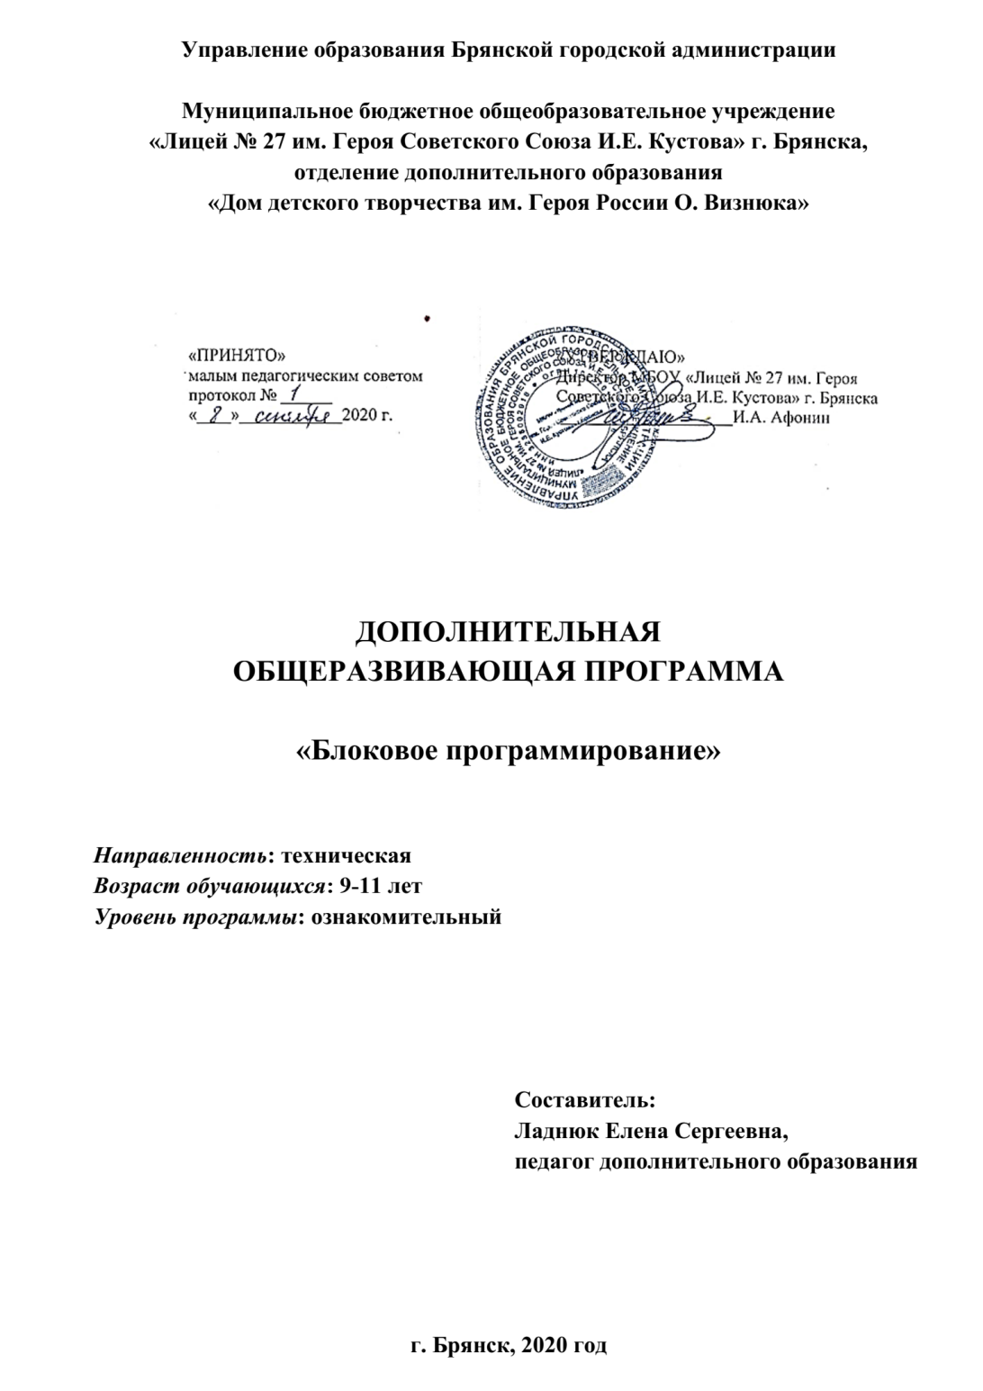

Slide 2
Материально-технические условия
персональный компьютер (ноутбук) с выходом в интернет;
установленные интернет-платформы: Skype, Zoom;
наличие электронного почтового ящика.
Возраст обучающихся: 9-11 лет
Режим занятий:
1 раз в неделю по 2 академических часа.
Всего - 40 часов.

Slide 3
Алгоритм учебного занятия
1 часть занятия :
30 минут - работа в режиме онлайн посредством интернет-платформ: Skype, Zoom (беседа, объяснение, демонстрация, презентация).
15 минут – режим индивидуальной работы с обучающимися (анкетирование, тестирование, консультации).
2 часть занятия:
45 минут - работа в режиме оффлайн (самостоятельная работа обучающихся в любое удобное для них время).

Slide 4
Формы аттестации и контроля
№ п/п | Наименование темы | Оценочные средства | Вид контроля | Ссылка на оценочное средство
1 | Введение в программирование | Анкета | Входной контроль | Приложение 1
2 | Программирование в среде Scratch Интерфейс программы Управление объектами Блоковое программирование | Опросники, тесты | Текущий контроль | Приложение 2 Приложение 3 Приложение 4
3 | Творческие проекты | Требования к творческим проектам | Текущий контроль | Приложение 5
4 | Итоговое занятие | Критерии оценки творческих проектов, анкета | Промежуточная аттестация | Приложение 6 Приложение 7

Slide 5
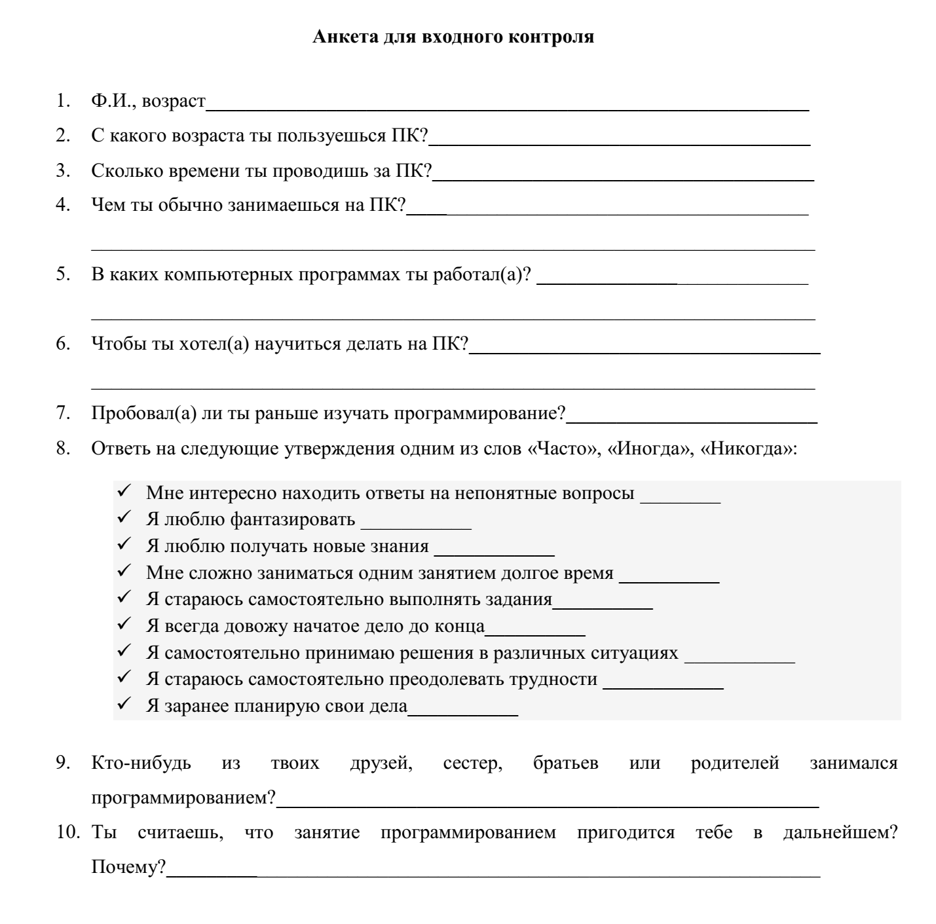
Приложение 1

Slide 6
Приложение 2

Slide 7
Приложение 3

Slide 8
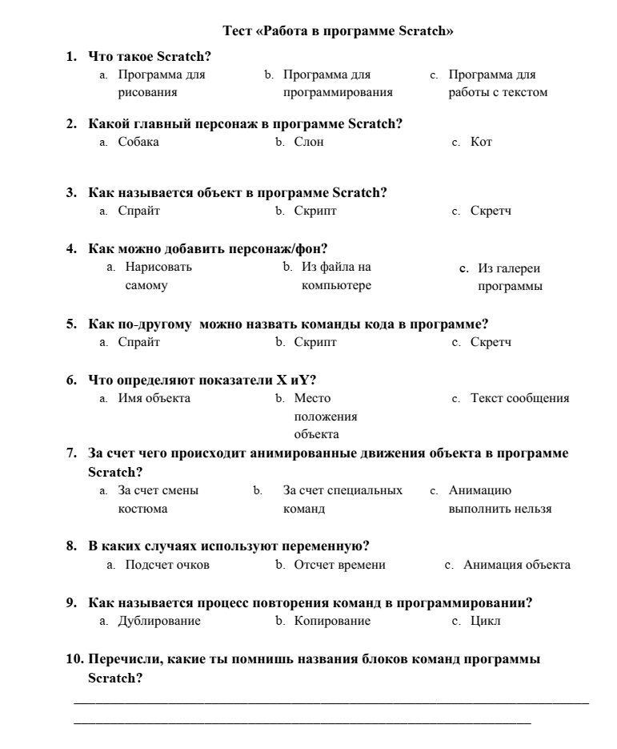
Приложение 4

Slide 9
Приложение 5

Slide 10
Приложение 6

Slide 11
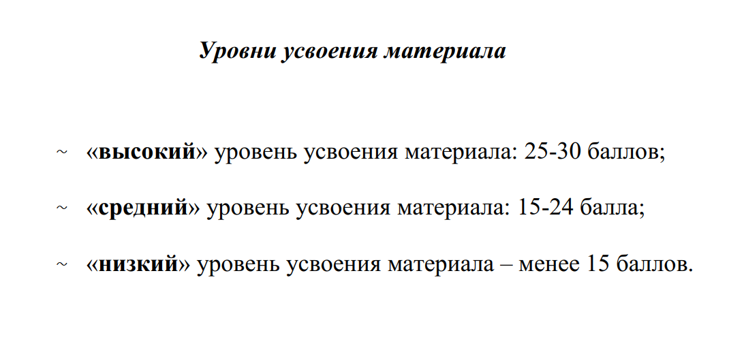

Slide 12
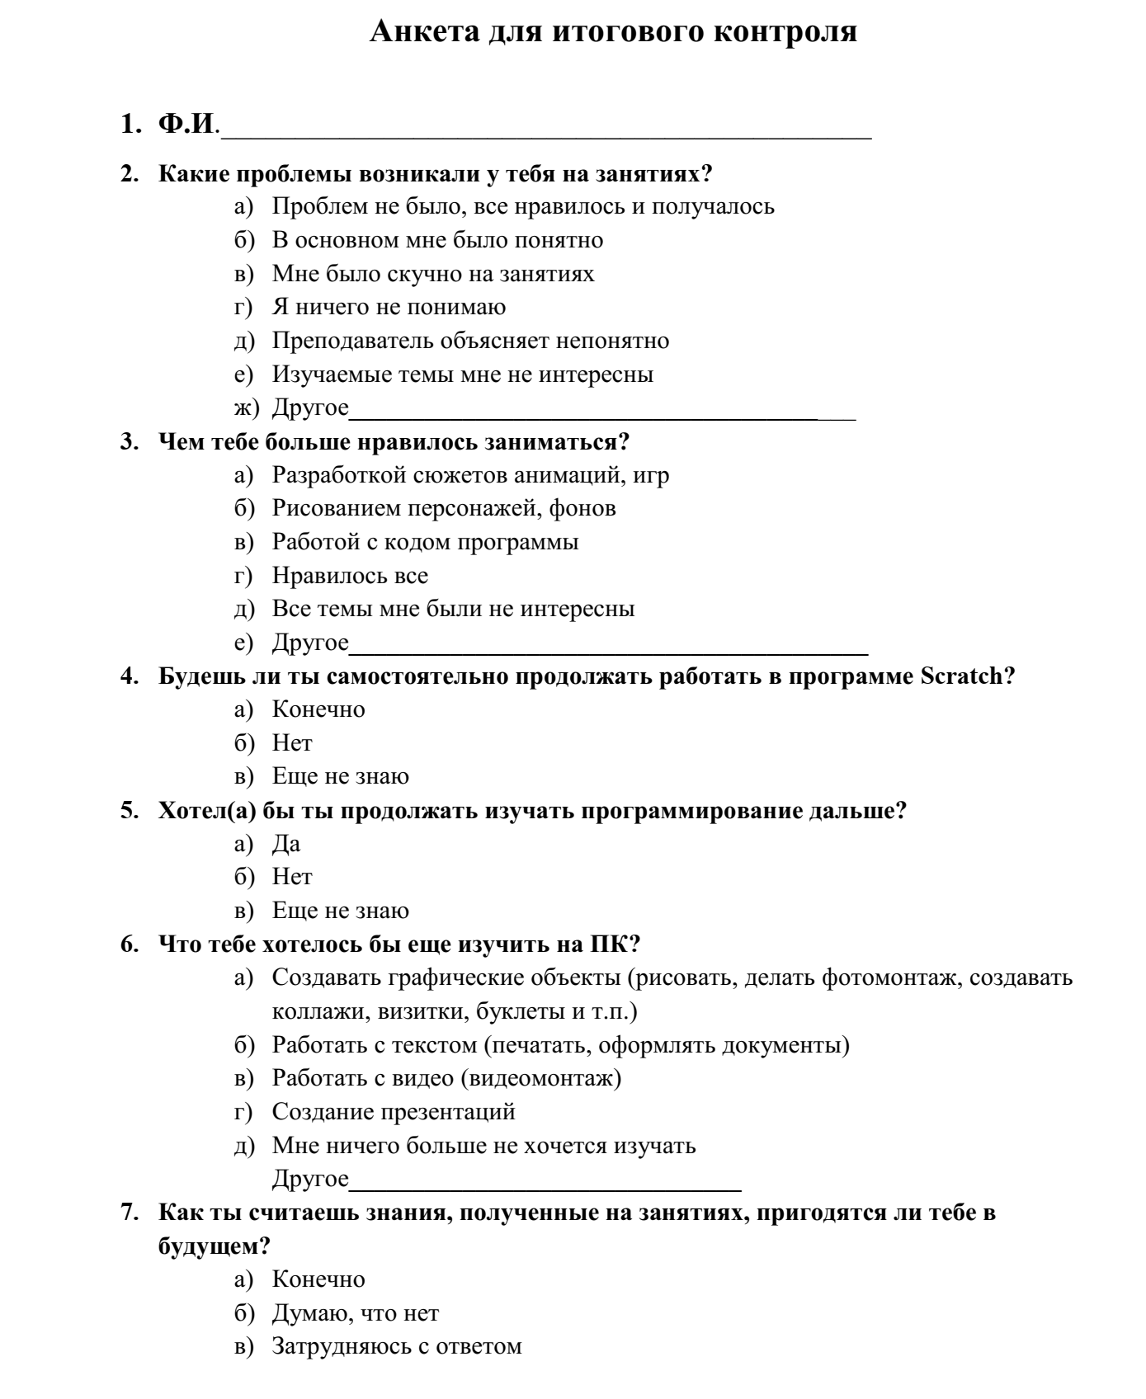
Приложение 7

